Slide 1


PHYSIQUE DE LA RÉSONANCE MAGNÉTIQUE NUCLÉAIRE
  Émission RF et relaxation du signal
1
Par : Ben Saïd Wassim et Hakkou Dounia

Slide 2
Introduction
L'IRM repose sur un principe fondamental : la Résonance Magnétique Nucléaire (RMN).
Objectif de ce cours : Comprendre comment on crée et on recueille le signal RMN.
→ De l'excitation des protons à la relaxation
→ Le rôle clé des antennes RF
→ L'angle de bascule
2

Slide 3
Au programme
01
Rappel sur la polarisation
04
L’angle de bascule
02
Le phénomène de résonance
05
Le signal FID
03
L’émission Radiofréquence & les antennes
06
Conclusion
3

Slide 4
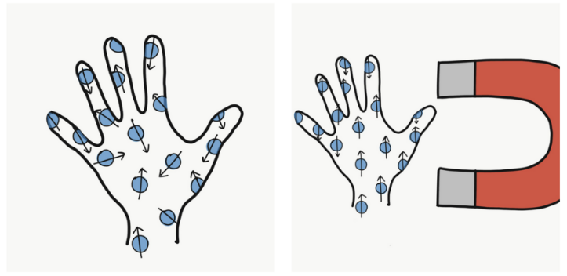
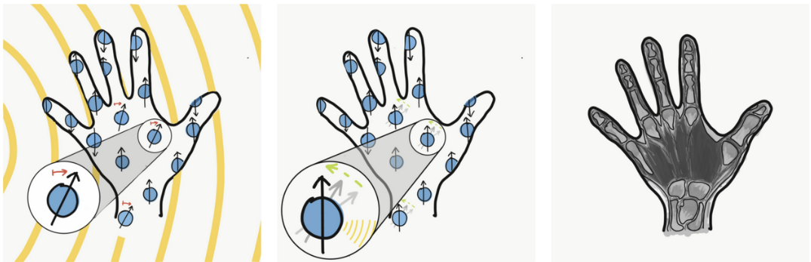

Rappel & Contexte
$$\vec{B_{0}}$$
Les spins des protons pointent vers des directions aléatoires.
Les spins s’alignent selon la direction du champ magnétique
Les impulsions de fréquence radio font basculer les spins.
Après l'impulsion, ces spins reviennent à leurs orientations d’origine, émettant des signaux.
Les signaux sont collectés et traités pour créer des images.
4

Slide 5
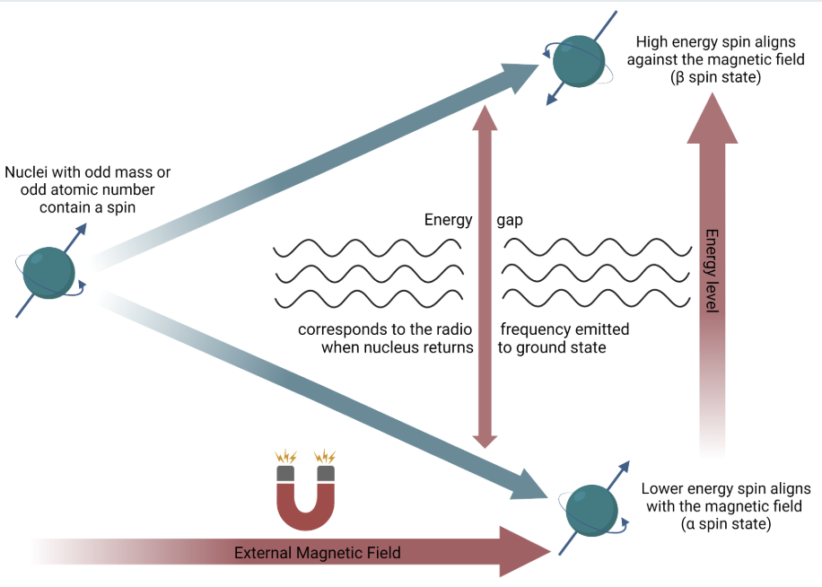
La résonance
Un système physique ne répond fortement qu'à UNE seule fréquence : sa fréquence propre. En dehors de cette fréquence, rien ne se passe.
La résonance :
RF à la fréquence de Larmor → bascule de l’aimantation → puis retour à l’émission du signal
5

Slide 6
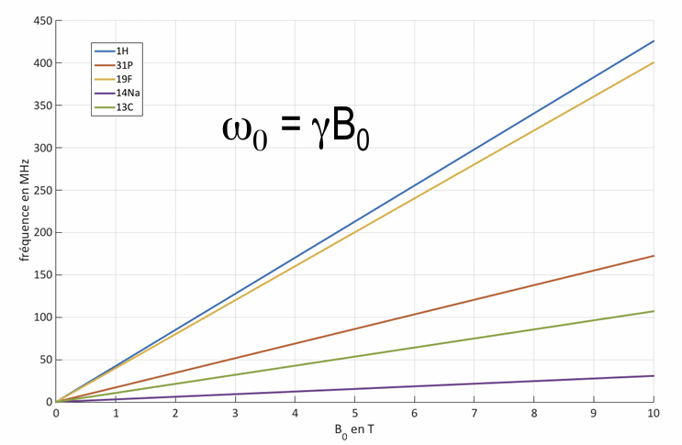
Fréquence de Larmor
γ : constante propre à chaque atome (ne change jamais)
B₀ : intensité de l’IRM, détermine la fréquence de Larmor
La fréquence RF doit être égale à la fréquence de Larmor. Sinon aucune résonance.
128
64
6
Evolution du signal IRM juste après l'arrêt de l'impulsion radiofréquence

Slide 7
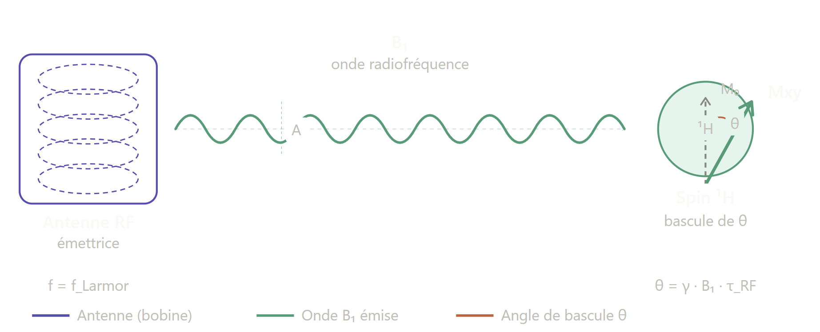
Emission RF & Antennes
B1
Mxy
Antenne RF
  L’aimantation longitudinale diminue
  Une aimantation transversale apparaît et commence à tourner
  Le résultat est la bascule de l’aimantation d’un angle θ
7

Slide 8
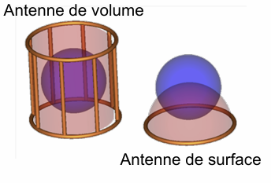
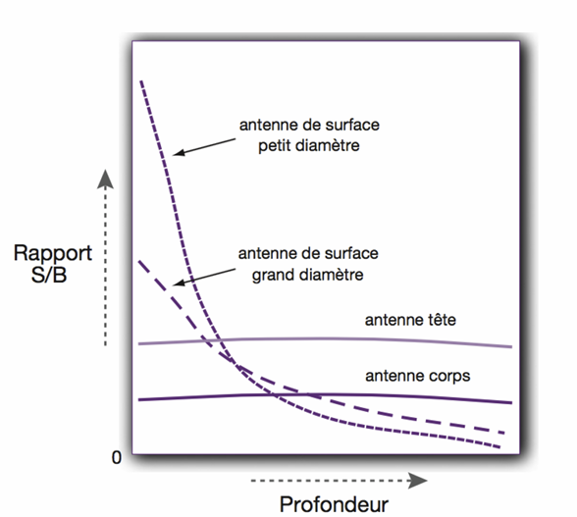
Emission RF & Antennes
  Intégrée dans le tunnel de l'IRM
  Enveloppe tout le corps ou la tête
  Homogénéité du champ B₁ sur tout le volume
  Placée directement sur le patient
  Proche de la zone à imager
  Meilleur rapport signal/bruit
Antenne volumique
Antenne surfacique
8
Rapport signal/bruit selon le type d'antenne et la profondeur dans le tissu

Slide 9
L’angle de bascule
Rapport gyromagnétique
Amplitude de l’impulsion RF
Durée de l’impulsion
Noté γ/2pi
Pour l’hydrogène, 42,58 MHz/T
Noté B₁
De l’ordre du μT.
Contrôlé par l’IRM.
Noté τ
De l’ordre de la ms.
Réglé en séquence.
RF
Cas θ = 90° :
M₀ est entièrement basculé dans le plan transversal (xy). L’aimantation transversale (Mxy) est maximale donc le signal capté par l'antenne sera MAXIMAL.
9

Slide 10
L’angle de bascule
θ = γ · B₁ · τ
RF
θ dépend de B₁ et de τ
Le manipulateur de l’IRM peut ajuster l'angle selon la séquence d'acquisition.
RF
10

Slide 11
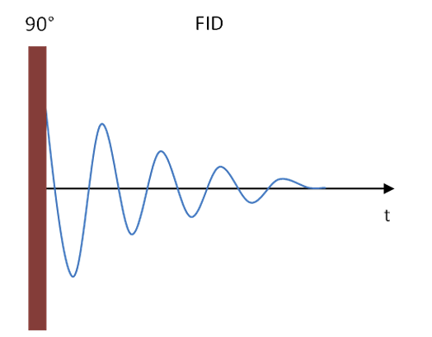
Le signal FID
Quand B₁ est coupé
FID = Free Induction Decay = Signal de Précession Libre
Mxy décroit, tout en précessant dans le plan xy à la fréquence de Larmor
Bobine capte
le signal FID
Loi de Faraday : cette variation de flux magnétique dans la bobine réceptrice induit un courant électrique.
11

Slide 12
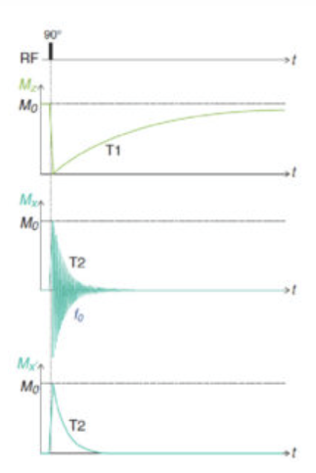
Vers la relaxation
  Mz repousse vers M₀
  T1 = temps pour récupérer 63% de M₀
  T1 ~ 500–2000 ms
Relaxation T1
Longitudinale (spin-réseau)
Mz(t) = M₀ · (1 − e^(−t/T1))
12
Après une impulsion RF à 90°, évolution de Mz (T1) et Mxy (T2) en fonction du temps

Slide 13
Vers la relaxation
  Mxy disparaît progressivement
  T2 = temps pour descendre à 37% de Mxy
  T2 ~ 30–150 ms
Relaxation T2
Transversale (spin-spin)
Mxy(t) = M₀ · e^(−t/T2)
13
Après une impulsion RF à 90°, évolution de Mz (T1) et Mxy (T2) en fonction du temps

Slide 14
Conclusion
ωL = γ · B₀
B₀ aligne les spins et M₀ apparaît.
POLARISATION
RÉSONANCE
θ = γ · B₁ · τ_RF
M₀ bascule, Mxy dans le plan transversal
ANGLE DE BASCULE
Sinusoïde amortie
Bobine capte la précession de Mxy
SIGNAL FID
T1, T2
Retour à l'équilibre = contraste de l'image
f_RF = f_L
B₁ à f_Larmor = interaction avec M₀
RELAXATION
14

Slide 15
MERCI POUR VOTRE ATTENTION !
15

Slide 16
Bibliographie
Slide 4 : https://commons.wikimedia.org/wiki/File:Magnetic_Resonance_Imaging.png
Slide 5 : Woodley, S. (2026). NMR principles. https://app.biorender.com/biorender-templates/details/t-65117eb0dfbb15fc06b7e49b-nmr-principles
Slide 6 - 7 - 8 : https://www.biomaps.universite-paris-saclay.fr/wp-content/uploads/2020/04/cours-antennesrf-sfrmbm.pdf
Slide 11 : https://arche.univ-lorraine.fr/pluginfile.php/4905209/mod_resource/content/0/Experiments%20Complete_2.0.pdf
Slide 13 -14 : https://www.cnp-mn.fr/les-fondamentaux-chapitre-8-imagerie-par-resonance-magnetique/
16

